Slide 1
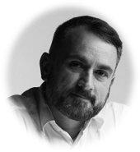
Conheça o Tableau
Marcelo Manzano
Tableau System Engineer for LATAM
Notes:
Bom dia/boa tarde
Esta sessão é chamada de “Conheça o Tableau” e foi criada para pessoas novatas no Tableau que querem uma visão geral do que representamos.
Meu nome é Chris Beck. Sou engenheiro de soluções.
Antes de ingressar na Tableau, eu era um cliente da Tableau, assim como você. Eu era administrador de relatórios e análise, e ajudava as pessoas, nas organizações com as quais trabalhava, a identificar oportunidades em seus negócios.

